Slide 1
İLETİŞİM

Slide 2
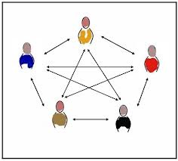
Serbest Model
Bütün haberleşme kanallarının her zaman ve herkese açık olduğu, herkesin herkese hiçbir kısıtlama olmadan iletişimde bulunduğu demokratik bir modeldir.

Slide 3
Grup iletişiminde grup üyeleri, düşüncelerini grubun diğer üyeleri ile iletişim kurarak paylaşır. Grup iletişiminin etkinliğini artırmak için takip edilecek bazı kuralları su şekilde açıklayabiliriz:
Grup üyesi, iletişimde sözleri ağzında gevelerse, söylenen şey önemli olsa bile, söyleyiş biçiminden dolayı etkisiz kalır,
Açıklamaları ifade ediş biçimi, tüm grubu içine alacak biçimde olmalıdır. Birey kendini vurgulamamalıdır,
Grup üyeleri düşünceleri organize ederken, bunu grubun diğer üyeleriyle birlikte etkileşimli olarak yapmalıdır.

Slide 4
Grup üyesinin düşünce ve görüşleriyle ilgili olarak söyledikleri, bir ihtiyaçla bağlantılı olmalıdır,
Belli bir zamanda söylenenler, sadece belli bir konu ile ilgili olmalıdır. Böylece grup söylenenleri daha iyi hazmedecektir,
Söylenenlerin grup üyeleri tarafından anlaşıldığından emin olmak için, konuşma özlü ve üyelerin anlayacağı dille yapılmalıdır.

Slide 5
Kitle İletişimi
Kitle iletişimi, toplumu bilgilendirmek, bir kurumu veya kişiyi övmek, suçlamak, savunmak amacıyla kurulabilir.
Bir takım bilgilerin sembollerin, bir takım hedefler tarafından üretilmesi, geniş insan topluluklarına iletilmesi ve bu insanlar tarafından yorumlanması süreci kitle iletişimini oluşturur.

Slide 6
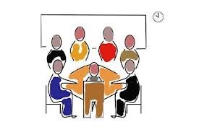
İletişim Modelleri
Toplumsal ilişkiler sistemi olarak iletişim modelleri
Grup ilişkilerinin yapısına göre iletişim modelleri

Slide 7
Toplumsal iletişimin kapsamına giren iletişim modelleri
Kişilerarası iletişim
Kişi ile grup arasındaki iletişim
Kişi ile örgüt arasındaki iletişim
Gruplar arası iletişim
Grup ile örgüt arasındaki iletişim
Örgütler arası iletişim

